Slide 1


TE3001B Fundamentos de Robótica
24 de Febrero del 2026
Facilitador: PhD Alfredo García Suárez

Slide 2

Bienvenida
Facilitador: PhD Alfredo García Suárez

Slide 3
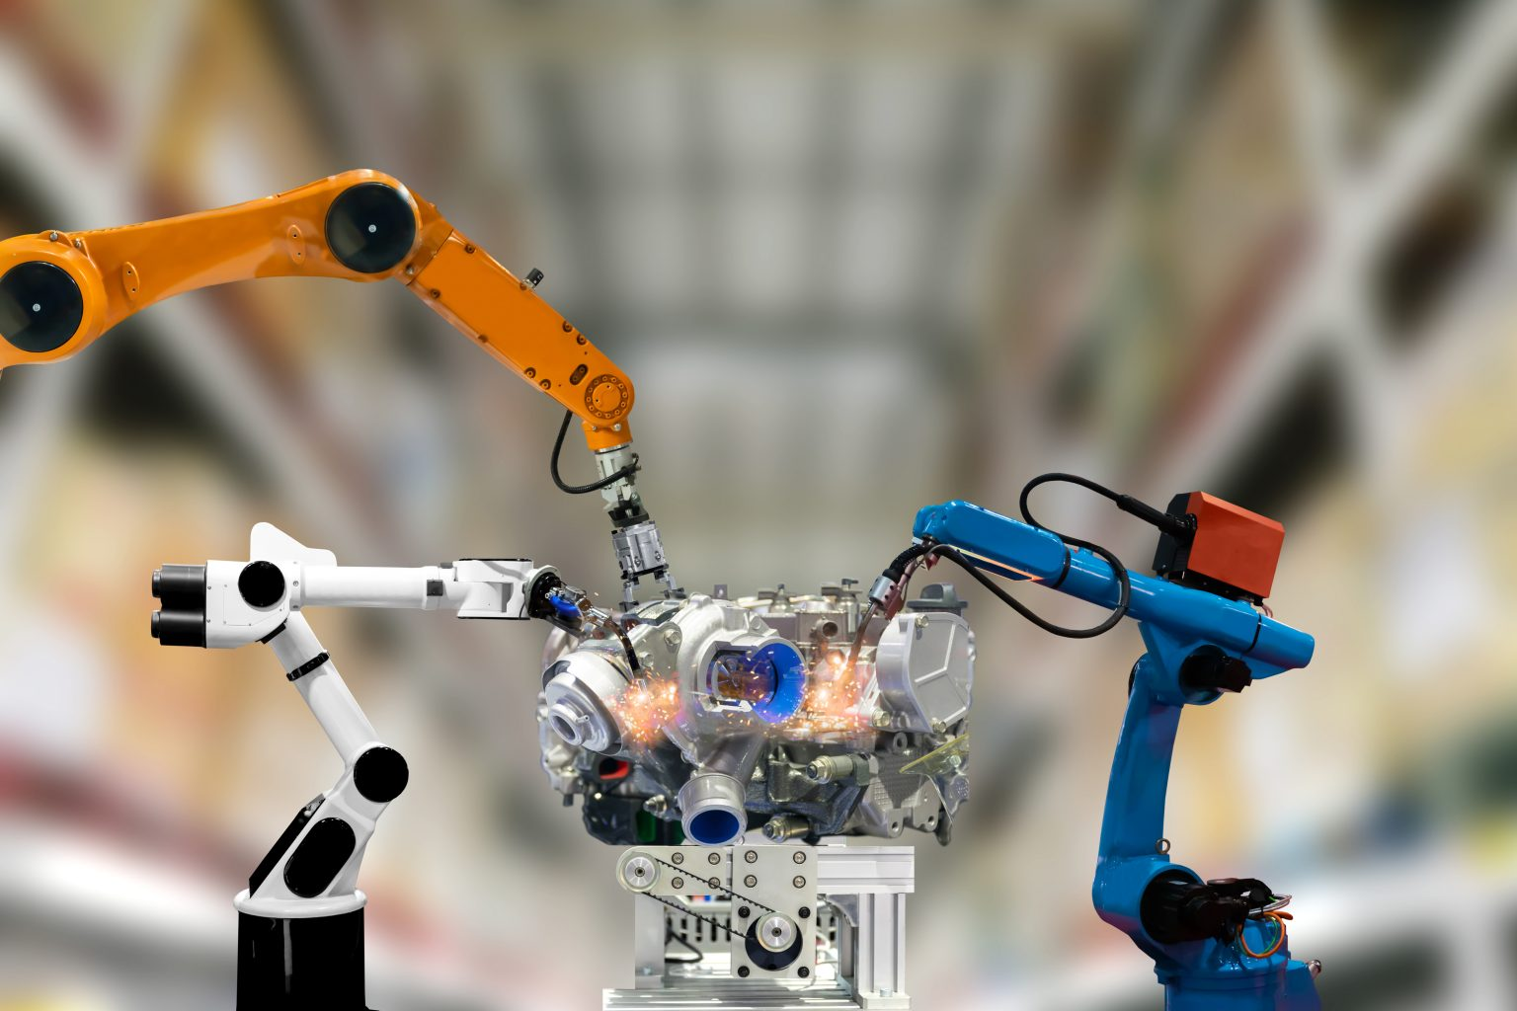
“Un modelo matemático de un sistema dinámico es un conjunto de ecuaciones que representan la dinámica del sistema con precisión.”
–Katsuhiko Ogata
Facilitador: PhD Alfredo García Suárez

Slide 4
Clase Anterior
06
-Transformaciones Lineales (Traslaciones)
-Análisis de diferentes configuraciones de robots manipuladores
Facilitador: PhD Alfredo García Suárez

Slide 5
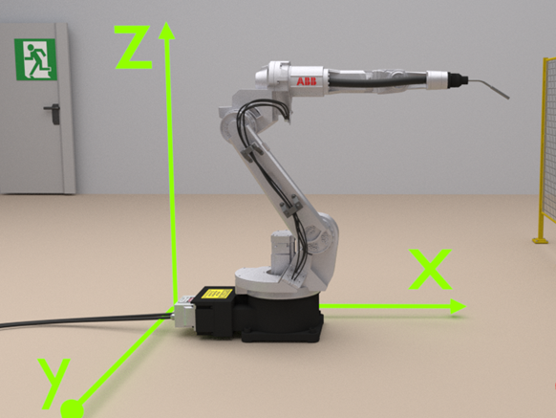
Introducción a Dinámica
Transformaciones Lineales
¿Qué es una Transformación Lineal?
Una transformación lineal en robótica es una función matemática, representada por un vector de translación, que se mapea de un espacio a otro para modelar movimientos geométricos como rotaciones, escalas y reflexiones de componentes robóticos. Estas operaciones permiten calcular la cinemática, dinámica y orientación de robots.
z4
z5
z6
x4
x5
x6
y4
z3
y5
y6
x3
y3
z2
x2
z1
y2
x1
y1
Facilitador: PhD Alfredo García Suárez

Slide 6
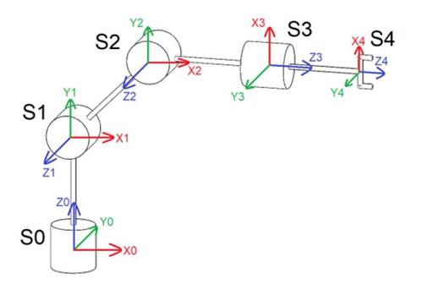
Introducción a Dinámica
Transformaciones Rotacionales y Traslacionales
Ejemplo:
Realiza el análisis de transformaciones Rotacionales y Traslacionales para el siguiente diagrama de alambre.
SISTEMA DE REFERENCIA GLOBAL (Mundo)
z0
y0
x0
Facilitador: PhD Alfredo García Suárez

Slide 7
Introducción a Dinámica
Transformaciones Rotacionales y Traslacionales
Transformaciones de S0 a S1
Rotación
“Rotación positiva de 90° alrededor del eje X0”
Translación
“Translación positiva de L1 sobre el eje Z0”
L3
L2
L4
SISTEMA DE REFERENCIA GLOBAL (Mundo)
L1
z0
y0
x0
Facilitador: PhD Alfredo García Suárez

Slide 8

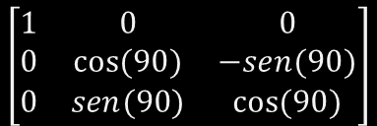

Introducción a Dinámica
Transformaciones Rotacionales y Traslacionales
TRANSFORMACIÓN MATEMÁTICA
Transformaciones de S0 a S1
Rotación
“Rotación positiva de 90° alrededor del eje X0”
Translación
“Translación positiva de L1 sobre el eje Z0”
Rotación
$$\left[\begin{matrix}cos⁡(Ɵ_{1}) & −sen(Ɵ_{1}) & 0 \\ sen(Ɵ_{1}) & cos(Ɵ_{1}) & 0 \\ 0 & 0 & 1\end{matrix}\right]$$
x
$$\left[\begin{matrix}1 & 0 & 0 \\ 0 & cos(90) & −sen(90) \\ 0 & sen(90) & cos(90)\end{matrix}\right]$$
Matriz de rotación alrededor del eje Z0
Matriz de rotación alrededor del eje X0 Evaluada en +90
Translación
Vector de Traslación de S0 a S1
$$\left[\begin{matrix}0 \\ 0 \\ L1\end{matrix}\right]$$
Facilitador: PhD Alfredo García Suárez

Slide 9
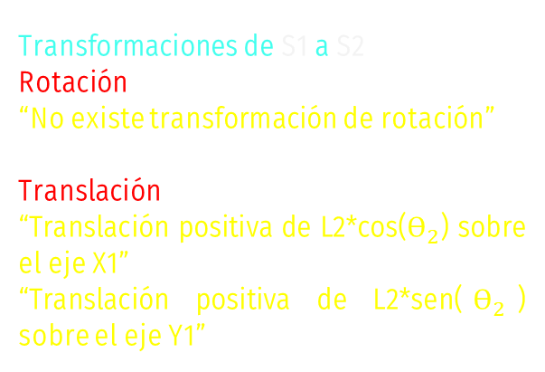
Introducción a Dinámica
Transformaciones Rotacionales y Traslacionales
Transformaciones de S1 a S2
Rotación
“No existe transformación de rotación”
Translación
“Translación positiva de L2*cos($Ɵ_{2}$) sobre el eje X1”
“Translación positiva de L2*sen($Ɵ_{2}$) sobre el eje Y1”
L3
L2
L4
L1
z0
SISTEMA DE REFERENCIA GLOBAL (Mundo)
y0
x0
Facilitador: PhD Alfredo García Suárez

Slide 10
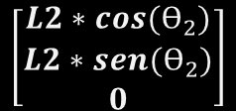

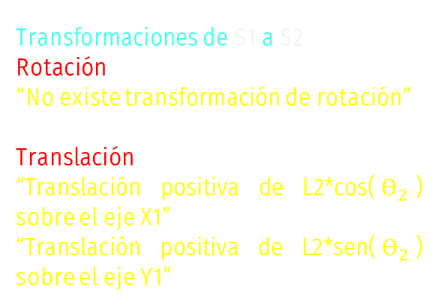
Introducción a Dinámica
Transformaciones Rotacionales y Traslacionales
TRANSFORMACIÓN MATEMÁTICA
Transformaciones de S1 a S2
Rotación
“No existe transformación de rotación”
Translación
“Translación positiva de L2*cos($Ɵ_{2}$) sobre el eje X1”
“Translación positiva de L2*sen($Ɵ_{2}$) sobre el eje Y1”
Rotación
$$\left[\begin{matrix}cos⁡(Ɵ_{2}) & −sen(Ɵ_{2}) & 0 \\ sen(Ɵ_{2}) & cos(Ɵ_{2}) & 0 \\ 0 & 0 & 1\end{matrix}\right]$$
Matriz de rotación alrededor del eje Z1
Translación
$$\left[\begin{matrix}L2∗cos(Ɵ_{2}) \\ L2∗sen(Ɵ_{2}) \\ 0\end{matrix}\right]$$
Vector de Traslación de S1 a S2
Facilitador: PhD Alfredo García Suárez

Slide 11
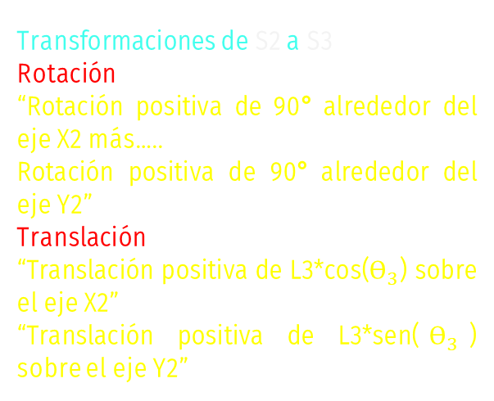
Introducción a Dinámica
Transformaciones Rotacionales y Traslacionales
x2
y2
z2
Transformaciones de S2 a S3
Rotación
“Rotación positiva de 90° alrededor del eje X2 más…..
Rotación positiva de 90° alrededor del eje Y2”
Translación
“Translación positiva de L3*cos($Ɵ_{3}$) sobre el eje X2”
“Translación positiva de L3*sen($Ɵ_{3}$) sobre el eje Y2”
L3
L2
L4
L1
z0
y0
SISTEMA DE REFERENCIA GLOBAL (Mundo)
x0

Slide 12
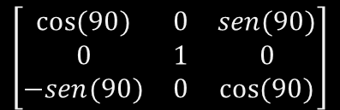

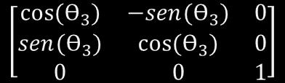
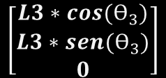
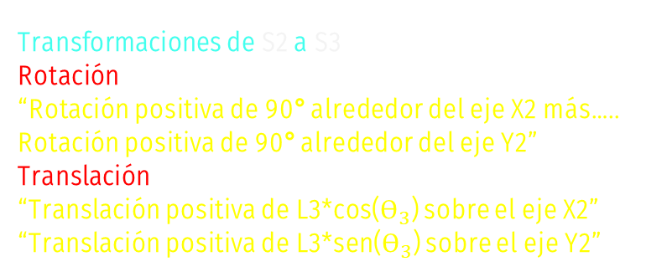
Introducción a Dinámica
Transformaciones Rotacionales y Traslacionales
TRANSFORMACIÓN MATEMÁTICA
Rotación
$$\left[\begin{matrix}cos⁡(Ɵ_{3}) & −sen(Ɵ_{3}) & 0 \\ sen(Ɵ_{3}) & cos(Ɵ_{3}) & 0 \\ 0 & 0 & 1\end{matrix}\right]$$
x
$$\left[\begin{matrix}1 & 0 & 0 \\ 0 & cos(90) & −sen(90) \\ 0 & sen(90) & cos(90)\end{matrix}\right]$$
x
$$\left[\begin{matrix}cos(90) & 0 & sen(90) \\ 0 & 1 & 0 \\ −sen(90) & 0 & cos(90)\end{matrix}\right]$$
Matriz de rotación alrededor del eje Z2
Matriz de rotación alrededor del eje X2 Evaluada en +90
Matriz de rotación alrededor del eje Y2 Evaluada en +90
Transformaciones de S2 a S3
Rotación
“Rotación positiva de 90° alrededor del eje X2 más…..
Rotación positiva de 90° alrededor del eje Y2”
Translación
“Translación positiva de L3*cos($Ɵ_{3}$) sobre el eje X2”
“Translación positiva de L3*sen($Ɵ_{3}$) sobre el eje Y2”
Translación
$$\left[\begin{matrix}L3∗cos(Ɵ_{3}) \\ L3∗sen(Ɵ_{3}) \\ 0\end{matrix}\right]$$
Vector de Traslación de S2 a S3

Slide 13
Introducción a Dinámica
Transformaciones Rotacionales y Traslacionales
Transformaciones de S3 a S4
Rotación
“No existe transformación de rotación”
Translación
“Translación positiva de L4 sobre el eje Z3”
L3
L2
L4
L1
z0
y0
SISTEMA DE REFERENCIA GLOBAL (Mundo)
x0

Slide 14


Introducción a Dinámica
Transformaciones Rotacionales y Traslacionales
TRANSFORMACIÓN MATEMÁTICA
Transformaciones de S3 a S4
Rotación
“No existe transformación de rotación”
Translación
“Translación positiva de L4 sobre el eje Z3”
Rotación
$$\left[\begin{matrix}cos⁡(Ɵ_{4}) & −sen(Ɵ_{4}) & 0 \\ sen(Ɵ_{4}) & cos(Ɵ_{4}) & 0 \\ 0 & 0 & 1\end{matrix}\right]$$
Matriz de rotación alrededor del eje Z3
Translación
$$\left[\begin{matrix}0 \\ 0 \\ L4\end{matrix}\right]$$
Vector de Traslación de S3 a S4
Facilitador: PhD Alfredo García Suárez

Slide 15
Clase Actual
07
-Análisis de diferentes configuraciones de robots manipuladores
-Robot Antropomórfico
-Aplicación de matrices de Transformación en Software
Facilitador: PhD Alfredo García Suárez

Slide 16
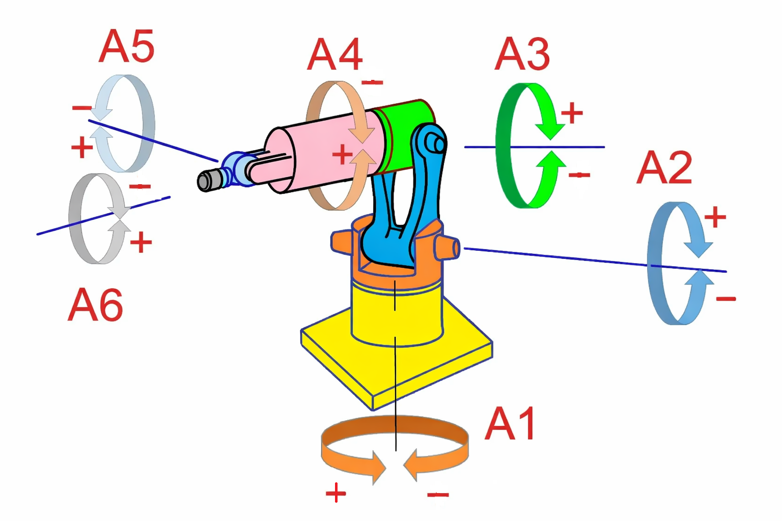
Análisis de Actividad 2 (Transformaciones)
Transformaciones de A1 a A2
Rotación
“Rotación de +90° alrededor de Y0”
Translación
“Translación positiva de L1 sobre el eje Z0”
y1
x1
z1
L1
y0
z0
x0
ROBOT Antropomórfico (6GDL)
Facilitador: PhD Alfredo García Suárez

Slide 17



Análisis de Actividad 2 (Transformaciones)
TRANSFORMACIÓN MATEMÁTICA
Transformaciones de A1 a A2
Rotación
“Rotación de +90° alrededor de Y0”
Translación
“Translación positiva de L1 sobre el eje Z0”
Rotación
$$\left[\begin{matrix}cos⁡(Ɵ_{1}) & −sen(Ɵ_{1}) & 0 \\ sen(Ɵ_{1}) & cos(Ɵ_{1}) & 0 \\ 0 & 0 & 1\end{matrix}\right]$$
x
$$\left[\begin{matrix}cos(90) & 0 & sen(90) \\ 0 & 1 & 0 \\ −sen(90) & 0 & cos(90)\end{matrix}\right]$$
Matriz de rotación alrededor del eje Z0
Matriz de rotación alrededor del eje Y0 Evaluada en +90
Translación
Vector de Traslación de A1 a A2
$$\left[\begin{matrix}0 \\ 0 \\ L1\end{matrix}\right]$$
Facilitador: PhD Alfredo García Suárez

Slide 18
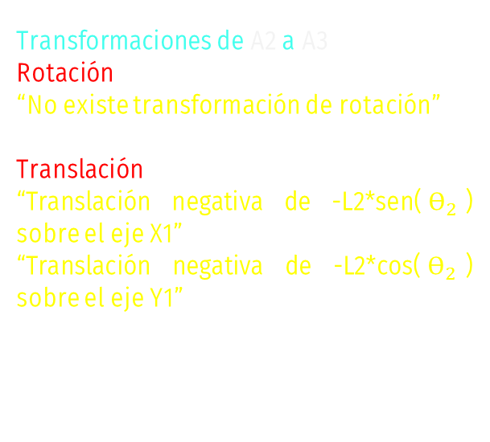
Análisis de Actividad 2 (Transformaciones)
Transformaciones de A2 a A3
Rotación
“No existe transformación de rotación”
Translación
“Translación negativa de -L2*sen($Ɵ_{2}$) sobre el eje X1”
“Translación negativa de -L2*cos($Ɵ_{2}$) sobre el eje Y1”
y2
z2
x2
L2
y1
x1
z1
L1
y0
z0
x0
ROBOT Antropomórfico (6GDL)
Facilitador: PhD Alfredo García Suárez

Slide 19
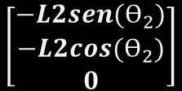
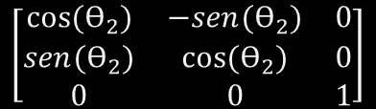
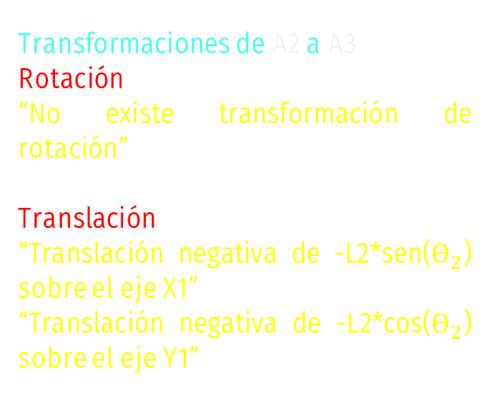
Análisis de Actividad 2 (Transformaciones)
TRANSFORMACIÓN MATEMÁTICA
Transformaciones de A2 a A3
Rotación
“No existe transformación de rotación”
Translación
“Translación negativa de -L2*sen($Ɵ_{2}$) sobre el eje X1”
“Translación negativa de -L2*cos($Ɵ_{2}$) sobre el eje Y1”
Rotación
$$\left[\begin{matrix}cos⁡(Ɵ_{2}) & −sen(Ɵ_{2}) & 0 \\ sen(Ɵ_{2}) & cos(Ɵ_{2}) & 0 \\ 0 & 0 & 1\end{matrix}\right]$$
Matriz de rotación alrededor del eje Z1
Translación
Vector de Traslación de A2 a A3
$$\left[\begin{matrix}−L2sen(Ɵ_{2}) \\ −L2cos(Ɵ_{2}) \\ 0\end{matrix}\right]$$
Facilitador: PhD Alfredo García Suárez

Slide 20
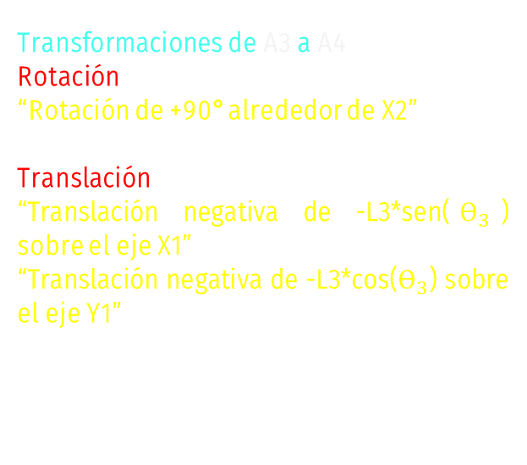
Análisis de Actividad 2 (Transformaciones)
Transformaciones de A3 a A4
Rotación
“Rotación de +90° alrededor de X2”
Translación
“Translación negativa de -L3*sen($Ɵ_{3}$) sobre el eje X1”
“Translación negativa de -L3*cos($Ɵ_{3}$) sobre el eje Y1”
L3
z3
y3
y2
x3
z2
x2
L2
y1
x1
z1
L1
y0
z0
x0
ROBOT Antropomórfico (6GDL)
Facilitador: PhD Alfredo García Suárez

Slide 21

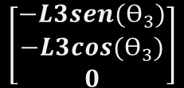

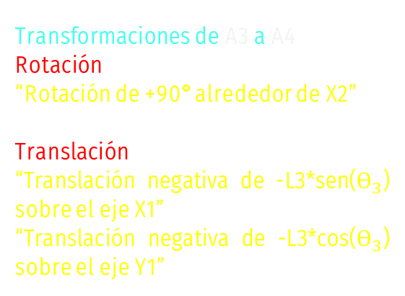
Análisis de Actividad 2 (Transformaciones)
TRANSFORMACIÓN MATEMÁTICA
Transformaciones de A3 a A4
Rotación
“Rotación de +90° alrededor de X2”
Translación
“Translación negativa de -L3*sen($Ɵ_{3}$) sobre el eje X1”
“Translación negativa de -L3*cos($Ɵ_{3}$) sobre el eje Y1”
Rotación
$$\left[\begin{matrix}cos⁡(Ɵ_{3}) & −sen(Ɵ_{3}) & 0 \\ sen(Ɵ_{3}) & cos(Ɵ_{3}) & 0 \\ 0 & 0 & 1\end{matrix}\right]$$
x
$$\left[\begin{matrix}1 & 0 & 0 \\ 0 & cos(90) & −sen(90) \\ 0 & sen(90) & cos(90)\end{matrix}\right]$$
Matriz de rotación alrededor del eje Z2
Matriz de rotación alrededor del eje X2 Evaluada en +90
Translación
Vector de Traslación de A3 a A4
$$\left[\begin{matrix}−L3sen(Ɵ_{3}) \\ −L3cos(Ɵ_{3}) \\ 0\end{matrix}\right]$$
Facilitador: PhD Alfredo García Suárez

Slide 22
Análisis de Actividad 2 (Transformaciones)
Transformaciones de A4 a A5
Rotación
“Rotación de +90° alrededor de X3”
Translación
“Translación positiva de L4 sobre el eje Z3”
L4
L3
z4
z3
y3
y2
x3
z2
y4
x2
L2
x4
y1
x1
z1
L1
y0
z0
x0
ROBOT Antropomórfico (6GDL)
Facilitador: PhD Alfredo García Suárez

Slide 23

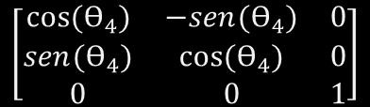
Análisis de Actividad 2 (Transformaciones)
TRANSFORMACIÓN MATEMÁTICA
Transformaciones de A4 a A5
Rotación
“Rotación de +90° alrededor de X3”
Translación
“Translación positiva de L4 sobre el eje Z3”
Rotación
$$\left[\begin{matrix}cos⁡(Ɵ_{4}) & −sen(Ɵ_{4}) & 0 \\ sen(Ɵ_{4}) & cos(Ɵ_{4}) & 0 \\ 0 & 0 & 1\end{matrix}\right]$$
x
$$\left[\begin{matrix}1 & 0 & 0 \\ 0 & cos(90) & −sen(90) \\ 0 & sen(90) & cos(90)\end{matrix}\right]$$
Matriz de rotación alrededor del eje Z3
Matriz de rotación alrededor del eje X3 Evaluada en +90
Translación
Vector de Traslación de A4 a A5
$$\left[\begin{matrix}0 \\ 0 \\ L4\end{matrix}\right]$$
Facilitador: PhD Alfredo García Suárez

Slide 24
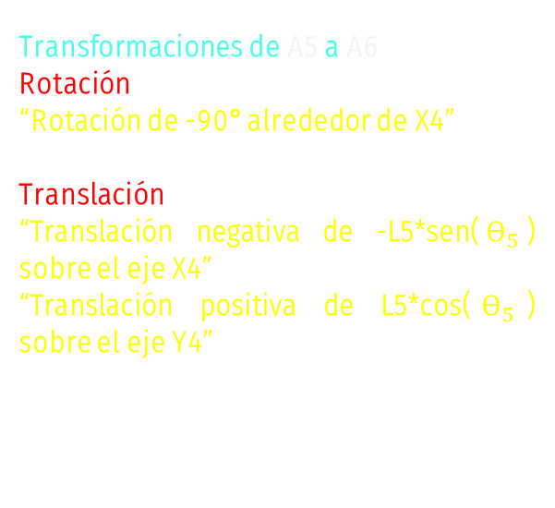
Análisis de Actividad 2 (Transformaciones)
Transformaciones de A5 a A6
Rotación
“Rotación de -90° alrededor de X4”
Translación
“Translación negativa de -L5*sen($Ɵ_{5}$) sobre el eje X4”
“Translación positiva de L5*cos($Ɵ_{5}$) sobre el eje Y4”
L4
L3
z4
z3
y3
y2
L5
z6
x3
z2
y4
x2
L2
y5
x4
y1
x5
x1
z1
L1
y0
z0
x0
ROBOT Antropomórfico (6GDL)
Facilitador: PhD Alfredo García Suárez

Slide 25
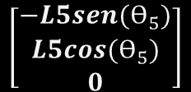
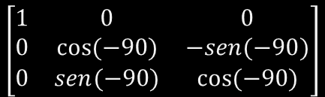

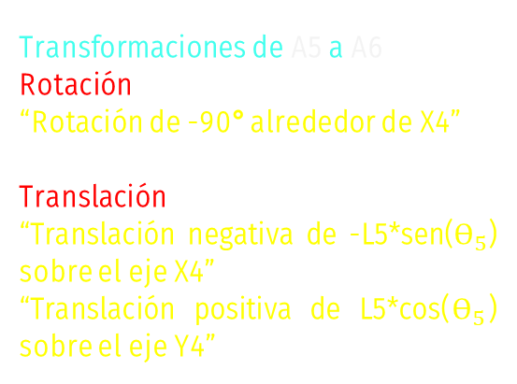
Análisis de Actividad 2 (Transformaciones)
TRANSFORMACIÓN MATEMÁTICA
Transformaciones de A5 a A6
Rotación
“Rotación de -90° alrededor de X4”
Translación
“Translación negativa de -L5*sen($Ɵ_{5}$) sobre el eje X4”
“Translación positiva de L5*cos($Ɵ_{5}$) sobre el eje Y4”
Rotación
$$\left[\begin{matrix}cos⁡(Ɵ_{5}) & −sen(Ɵ_{5}) & 0 \\ sen(Ɵ_{5}) & cos(Ɵ_{5}) & 0 \\ 0 & 0 & 1\end{matrix}\right]$$
x
$$\left[\begin{matrix}1 & 0 & 0 \\ 0 & cos(−90) & −sen(−90) \\ 0 & sen(−90) & cos(−90)\end{matrix}\right]$$
Matriz de rotación alrededor del eje Z4
Matriz de rotación alrededor del eje X4 Evaluada en -90
Translación
Vector de Traslación de A5 a A6
$$\left[\begin{matrix}−L5sen(Ɵ_{5}) \\ L5cos(Ɵ_{5}) \\ 0\end{matrix}\right]$$
Facilitador: PhD Alfredo García Suárez

Slide 26
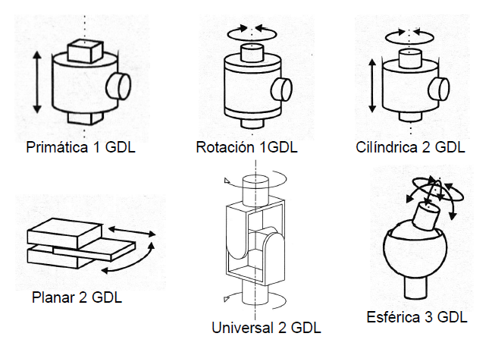
Introducción a Dinámica
Tipos de articulaciones
Uniones
Las uniones son elementos rígidos que se emplean para la conexión de las diversas articulaciones del robot. En una cadena de unión-articulación-unión, se le denomina unión de entrada al eslabón que esta más cerca de la base del robot, a la otra unión por consiguiente se le llama unión de salida. La unión de salida es la que se desplaza con respecto a la unión de entrada.
Facilitador: PhD Alfredo García Suárez

Slide 27
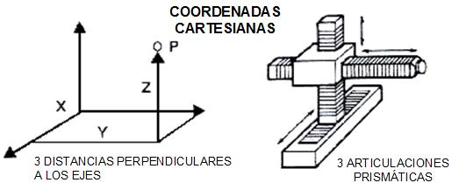
Introducción a Dinámica
Tipos de articulaciones
Articulaciones prismáticas
El movimiento de las uniones puede ser lineal o rotacional. Las articulaciones lineales implican un movimiento deslizante o de translación de las uniones de conexión, este movimiento puede ser generado por pistones o por medio de hacer deslizar el elemento sobre un carril o guía usando dispositivos mecánicos, eléctricos o neumáticos.
Facilitador: PhD Alfredo García Suárez

Slide 28
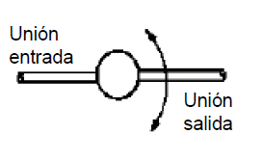
Introducción a Dinámica
Tipos de articulaciones
Articulaciones rotacionales
Se pueden distinguir tres tipos:
• Articulación Rotacional, el eje de rotación es perpendicular a los ejes de las dos uniones.
Facilitador: PhD Alfredo García Suárez

Slide 29
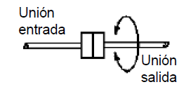
Introducción a Dinámica
Tipos de articulaciones
Articulaciones rotacionales
Se pueden distinguir tres tipos:
• Articulación de Torsión, la cual realiza un movimiento de torsión entre las uniones de entrada y salida, y el eje de torsión de esta articulación es paralelo al eje de las dos uniones.
Facilitador: PhD Alfredo García Suárez

Slide 30
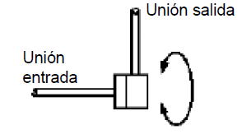
Introducción a Dinámica
Tipos de articulaciones
Articulaciones rotacionales
Se pueden distinguir tres tipos:
• Articulación de Revolución, en este tipo el eje de rotación es paralelo al eje de la unión de entrada y perpendicular al de la unión de salida, es decir la unión de salida gira alrededor de la de entrada.
Facilitador: PhD Alfredo García Suárez

Slide 31
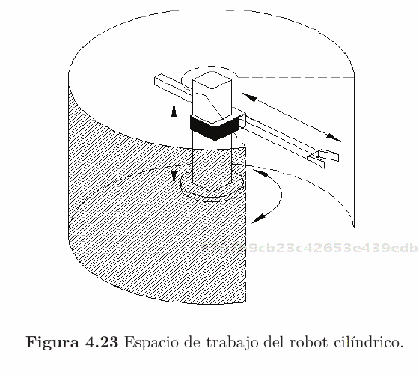
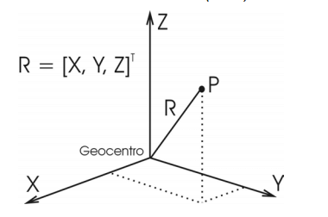
Introducción a Dinámica
Robot cilíndrico
Robot Cilíndrico
Facilitador: PhD Alfredo García Suárez

Slide 32
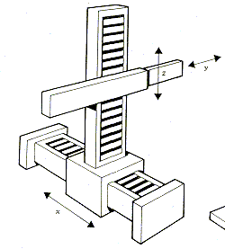
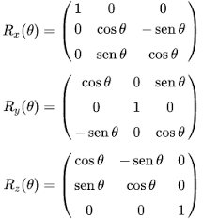
Introducción a Dinámica
Robot cartesiano 3GDL
Robot Cartesiano
Facilitador: PhD Alfredo García Suárez

Slide 33
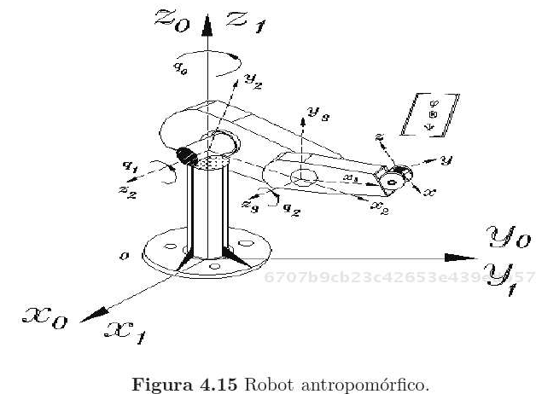
Cinemática
Configuraciones de Robots Manipuladores
Robot Antropomórfico (RRR)
Presentan mayor destreza en su espacio de trabajo, ya que sus eslabones están unidos por tres articulaciones rotacionales
Facilitador: PhD Alfredo García Suárez

Slide 34
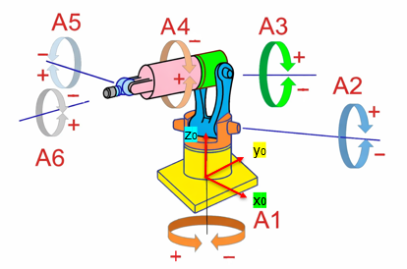
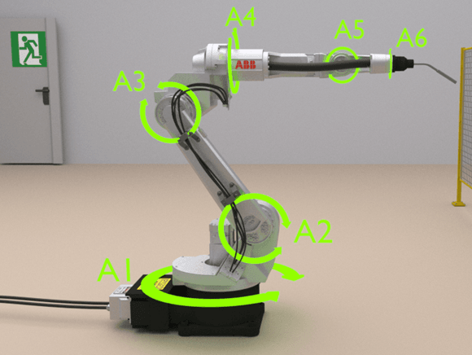
Actividad 2 (Transformaciones)
1. Utilizar el repositorio con el nombre: Actividad 2
2. Obtener el análisis de las transformaciones rotacionales y traslacionales para las siguientes configuraciones:
ROBOT Antropomórfico (6GDL)
ROBOT Industrial (6GDL)
Facilitador: PhD Alfredo García Suárez

Slide 35
Actividad 2 (Análisis de transformaciones)
3. Obtener las matrices de rotación y el vector de traslación para cada articulación. Incluir la representación del procedimiento matemático.
4. Generar un reporte con los resultados obtenidos del análisis de transformaciones rotacionales y traslacionales. Incluir el diagrama de los marcos de referencia de cada transformación.
5. Generar el script en Matlab que refleje las transformaciones rotacionales y traslacionales obtenidas a partir del análisis de cada configuración (ROBOT Antropomórfico (6GDL) y ROBOT Industrial (6GDL))
6. Subir el link del repositorio en CANVAS para “Evaluación”
Facilitador: PhD Alfredo García Suárez

Slide 36

Fin de la Sesión
Preguntas?
Alfredo.garcias@tec.mx
https://itesm.zoom.us/j/9648719322
Facilitador: PhD Alfredo García Suárez

